Slide 1

Projeto Edubot
Aula 6 - Evitando Obstáculos

Slide 2
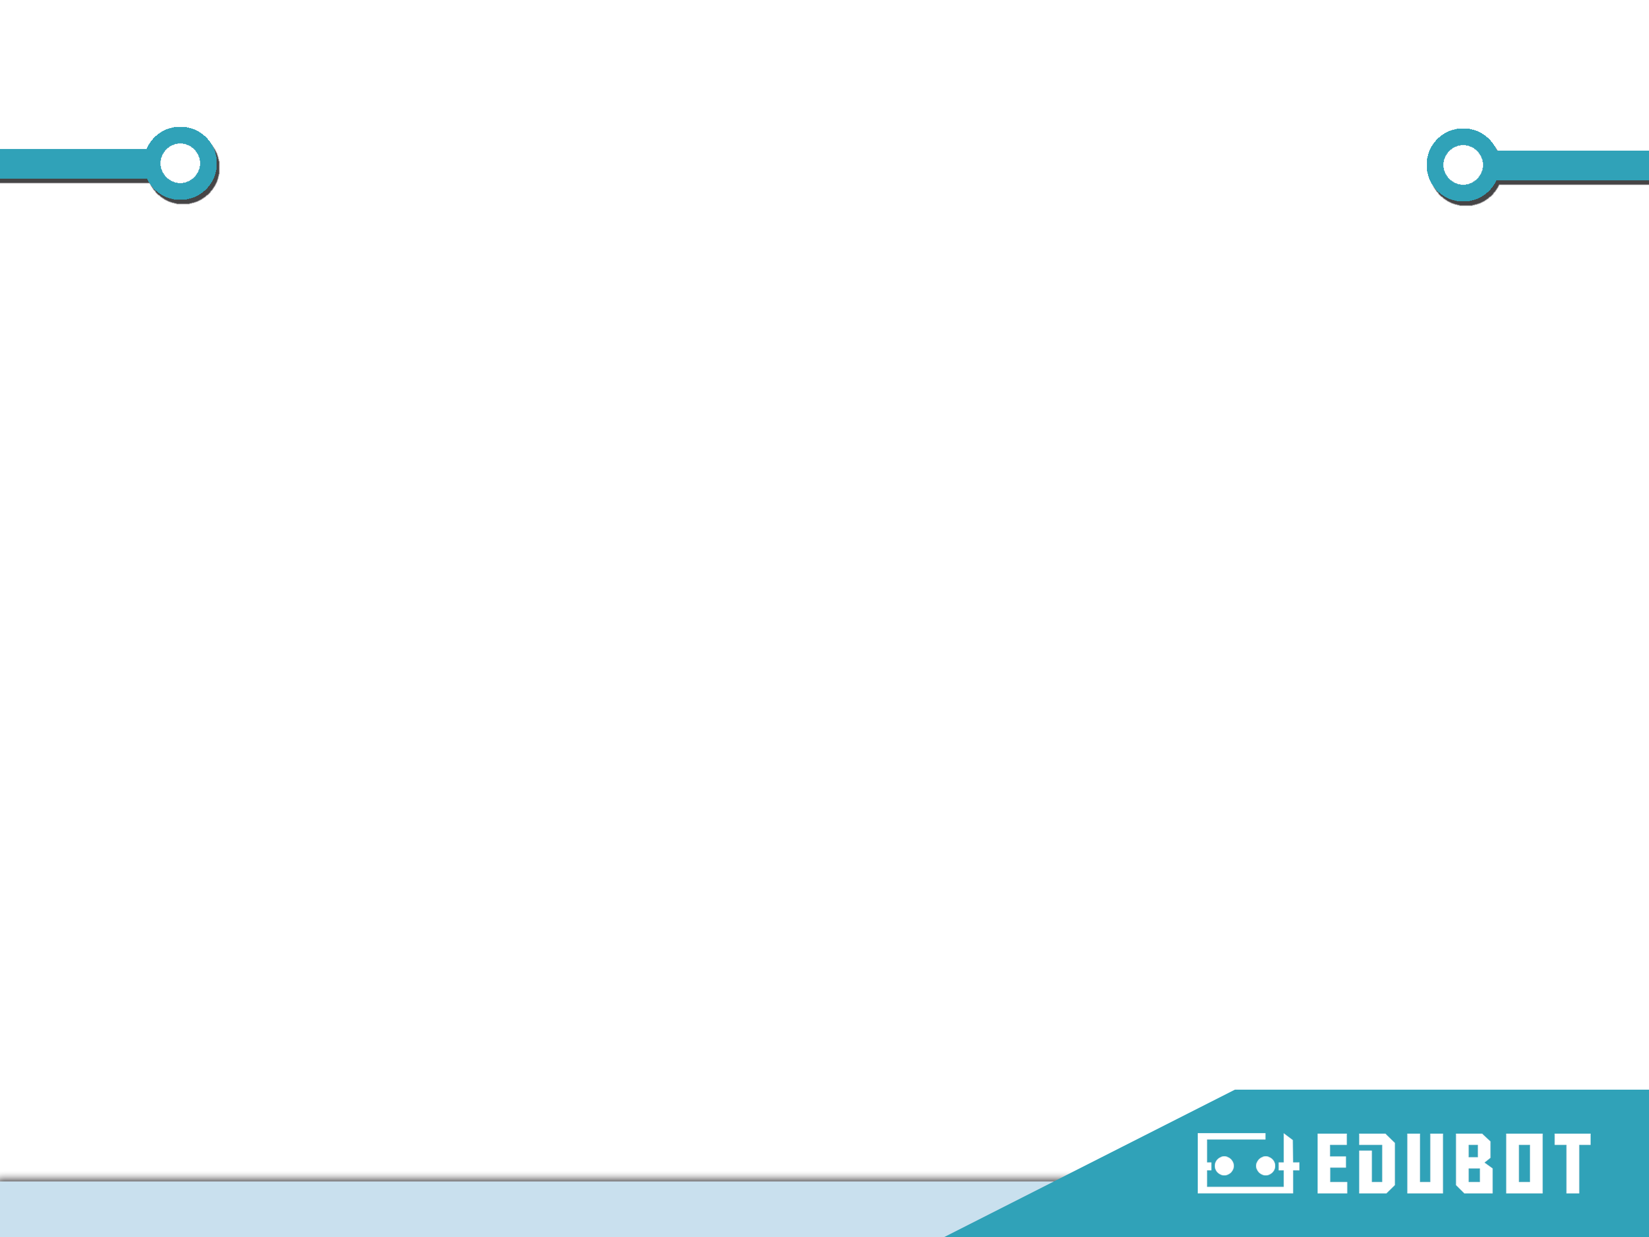
O ultrassom
É um som com frequência superior aquela que o ouvido do ser humano pode perceber, ou seja, acima de 20.000 Hz.
Como o meio de propagação é o ar em suas condições normais, sua velocidade é aproximadamente igual a 343 m/s.

Slide 3
Aviões supersônicos
São aviões que conseguem superar a velocidade do som.
Sensores ultrassônicos não emitem sons mais rápidos que a velocidade do som, eles apenas emitem sons com frequência maior do que nós podemos ouvir.

Slide 4
Velocidade do som
Lembre-se que o som é uma onda mecânica, ou seja, necessita de um meio material para se locomover!
Essa velocidade muda de meio para meio: enquanto no ar é aproximadamente 343 m/s, na agua é 1450 m/s.
Notes:
Comentário sobre o primeiro parágrafo: por isso que no filme é errado mostrar uma explosåo no espaço com barulho!
Comentário sobre o segundo parágrafo: o sonar é muito utilizado por submarinos, pois detecta muito rapidamente os obstáculos.

Slide 5
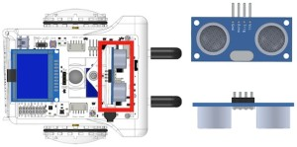
O sensor ultrassônico
Localização do sensor no Sparki:

Slide 6
O sensor ultrassônico
Ele envia ondas ultrassônicas que ao colidirem com um meio sólido, sofrem reflexão e voltam ao sensor.
Em posse do tempo em que a onda saiu do sensor e voltou a ele, e sabendo a velocidade do som no ar, o próprio sensor determina a distância em que o robô está do objeto.
Notes:
Comentar que a onda sai de um "olho", e ao colidir e voltar, entra no outro.

Slide 7
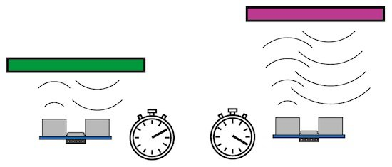
O sensor ultrassônico

Slide 8
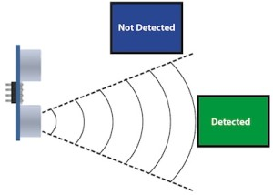
Cuidado
Alguns objetos não são detectados, mesmo que estejam "a frente" do robô.

Slide 9
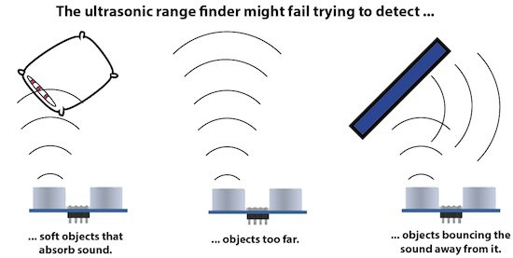
Cuidado
Casos em que o som não volta para o sensor:
Notes:
Primeiro caso: o som é absorvido pelo meio material
Segundo caso: o objeto está muito longe
Terceiro caso: a onda reflete em uma direção para longe do robô.

Slide 10
Comandos
sparki.ping();
"Retorna" a distância em centímetros (número inteiro) que o robô está de um obstáculo.
Portanto, podemos perfeitamente armazena-lo em uma variável!
Notes:
importante!
Escrever no quadro o seguinte programa:
#include<sparki.h>
void setup ()
{
sparki.ping();
}
void loop()
{
}
e explicar que isso é exatamente igual a fazer:
#include<sparki.h>
void setup ()
{
12;
}
void loop()
{
}
Obs: o 12 é um número hipotético, ou seja, ele está a 12 cm de um obstáculo.

Slide 11
Mão na massa
Faça um programa para que o robô ande para frente até encontrar um obstáculo a 15 centímetros de distância.
obs: use condicional e a tela LCD!
Notes:
P1_Aula6, NAO USE VARIAVEIS AGORA.

Slide 12
Observação
"Atualizar o valor do sensor" : fazemos isso guardando a distância em uma variável no loop. Sendo assim, em cada loop a variável irá mudar de valor para o valor atual da distância em que o robô está de um obstáculo.
Quando o sensor não recebe a onda que ele emitiu, o valor retornado é igual a -1.
Notes:
P12_Aula6, AGORA SIM USE VARIAVEIS
Fazer um exemplo de "atualizar valor no quadro".
obs: lembrar como mostrar o valor de uma variável através do spraki.println();

Slide 13
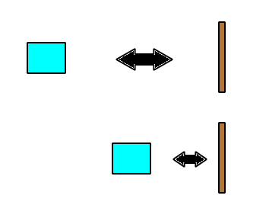
Lembrando
30 cm
t = 0 s
5 cm
t = 10 s
Notes:
Figura para ajudar no exemplo... Escreva o programa no quadro, pergunte o que o sensor.ping() vai estar retornando no começo (30 cm) e no tempo igual a 10 segundos (5 cm);

Slide 14
Servo motor
Para que o robô capture a distância de um objeto que está ao seu lado, sem precisar rotacionar o seu corpo, usamos o comando para rotacionar a cabeça!
sparki.servo(angulo em graus);
> 80 para virar completamente para esquerda,
> 0 para virar para frente, alinhado ao corpo,
> -80 para virar completamente para direita.
Notes:
Na verdade é 90 e -90 mas se colocar essa angulacão, o servo não funciona tão bem pois pode travar.

Slide 15
Programando
Faça um programa que desvie de um obstáculo a frente e a esquerda!
OBSERVAÇÃO ULTRA SUPER POWER MASTER IMPORTANTE: mantenha o sensor parado por no mínimo 3 segundos em uma angulação ao fazer a leitura da distância.
Notes:
P2_Aula6

